Slide 1

TIẾNG VIỆT 4
Tập 2
Tuần 32
Bài đọc 1: Chuyện cổ tích về loài người

Slide 2



Slide 3






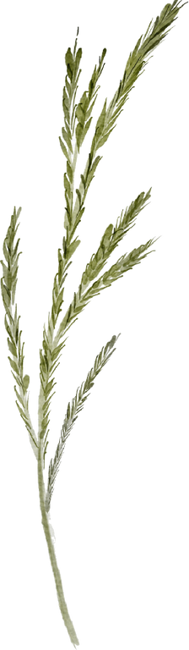
HOẠT ĐỘNG CẶP ĐÔI
Em hãy quan sát các hình ảnh dưới đây và cho biết:
Nêu những điều em quan sát được ở mỗi ảnh.
Qua các hình ảnh, em nhận thấy đời sống của loài người đã thay đổi như thế nào theo thời gian?

Slide 4
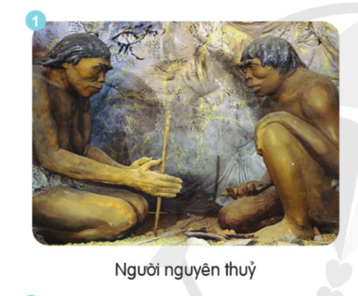
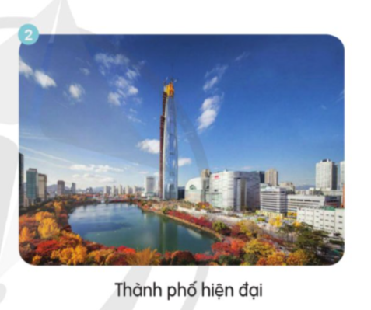

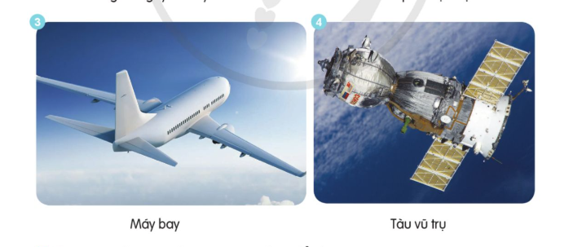
Em hãy quan sát các hình ảnh sau:

Slide 5


Nội dung hình ảnh
Tượng người nguyên thuỷ.
Con người chưa có quần áo, nhà cửa, sống trong hang.
Người nguyên thuỷ sống bằng săn bắn và hái lượm.
Khi chưa tìm ra lửa thì phải ăn thịt sống.

Slide 6

Nội dung hình ảnh
Ảnh chụp một thành phố hiện đại với nhiều nhà cao tầng, cảnh quan rất đẹp.

Slide 7

Nội dung hình ảnh
Ảnh chụp máy bay.
Con người đã chế tạo ra nhiều phương tiện đi lại và vận chuyển hàng hoá như ô tô, tàu thuỷ, tàu hoả, máy bay...

Slide 8

Nội dung hình ảnh
Ảnh chụp tàu vũ trụ của Nga.

Slide 9

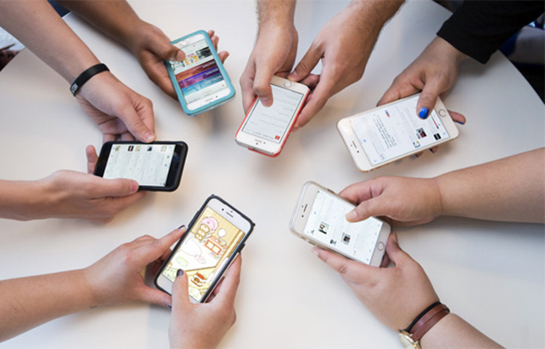
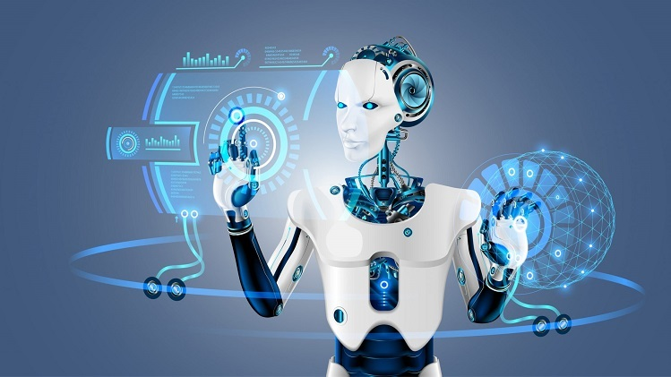

Các tranh ảnh cho thấy sự thay đổi rõ rệt:
Từ chỗ chưa có quần áo, nhà cửa, dần dần, con người đã biết chế tạo ra nhiều vật dụng để sống tốt hơn.

Slide 10
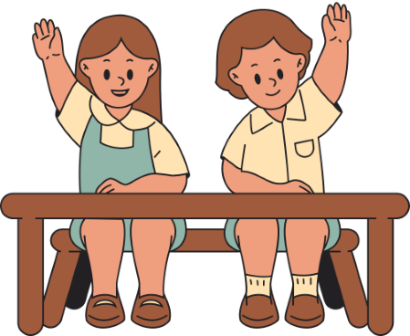
Theo em, những ai đã tạo nên sự thay đổi đó?

Slide 11
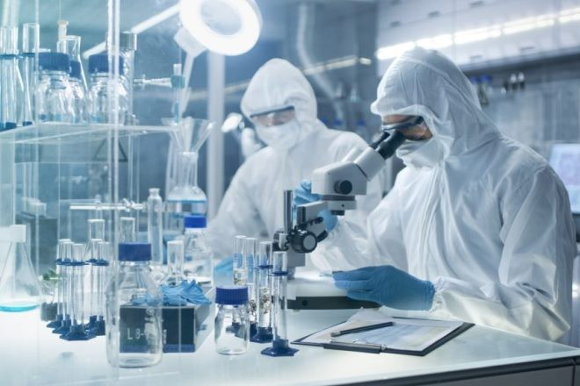
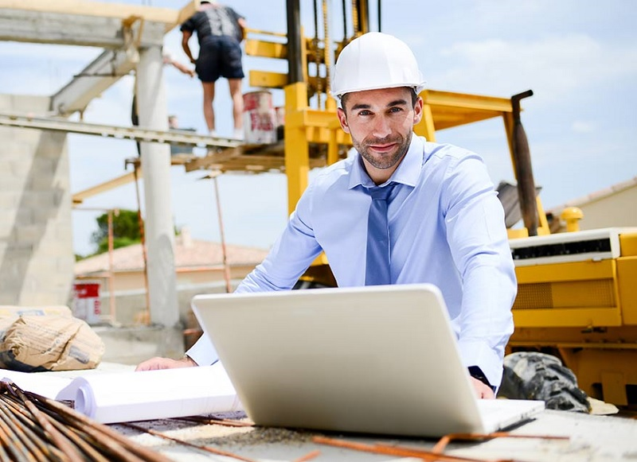
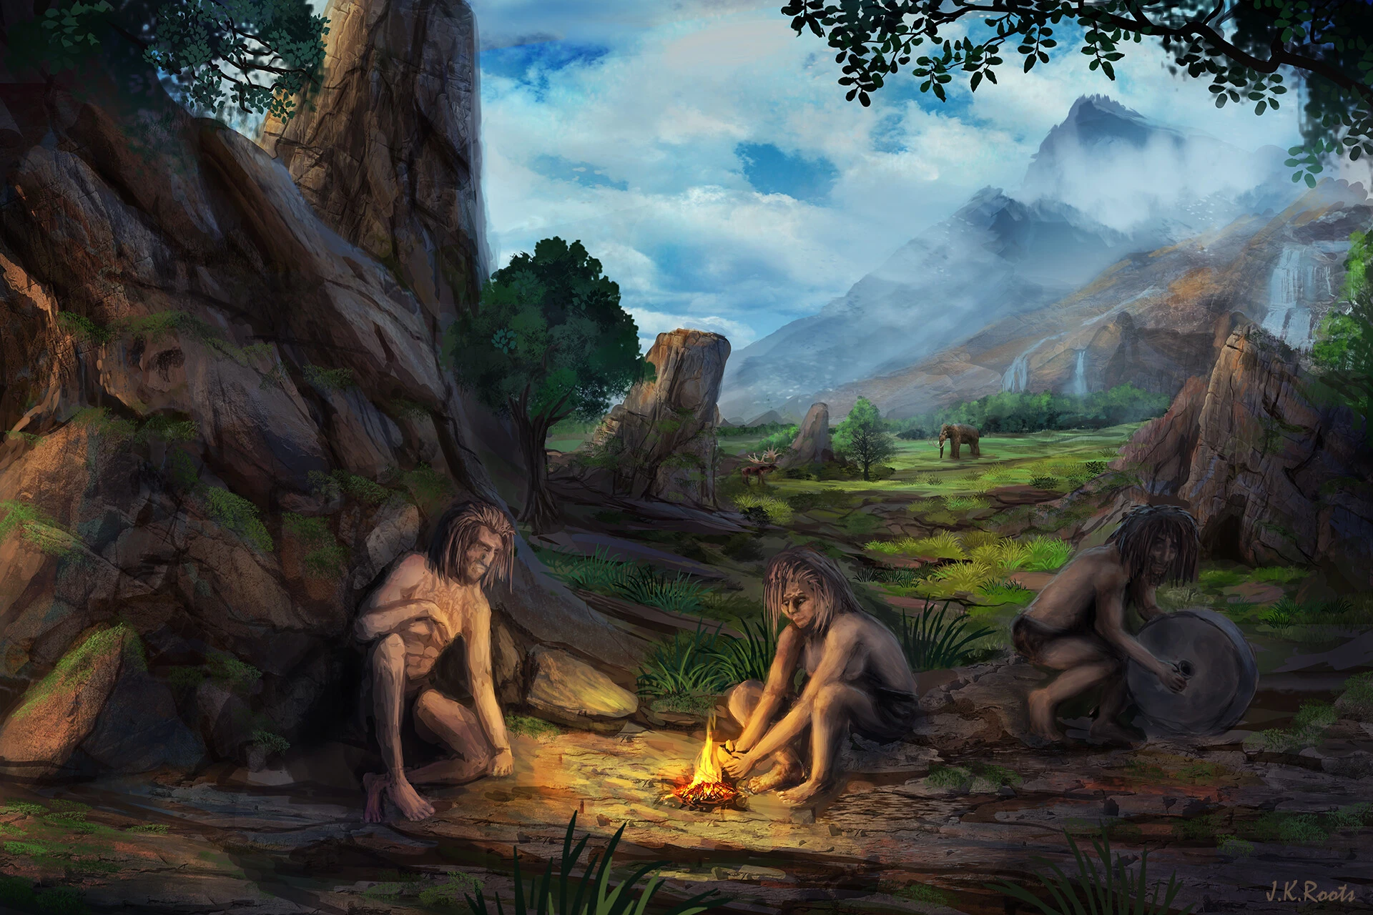
Những người tạo nên sự thay đổi
Nhà khoa học
Kĩ sư
Tổ tiên loài người

Slide 12


Slide 13




Các em hãy lắng nghe bài thơ sau và cho biết cảm nhận của mình sau khi nghe xong bài thơ:

Slide 14


Slide 15


1. ĐỌC THÀNH TIẾNG

Slide 16


GIỌNG ĐỌC TRONG BÀI
Giọng đọc: Giọng kể chuyện khoan thai, nhẹ nhàng, pha chút hóm hỉnh.
Thể hiện: Sự trìu mến, tình cảm yêu thương đối với trẻ em.

Slide 17

LUYỆN ĐỌC
HOẠT ĐỘNG NHÓM
Nghỉ hơi ngắn sau mỗi dòng thơ, nghỉ hơi dài hơn sau mỗi khổ thơ.
Chú ý giọng đọc và phát âm.

Slide 18
2. ĐỌC HIỂU

Slide 19

Câu hỏi
Câu 1. Đọc khổ thơ 1, em hình dung quang cảnh Trái Đất lúc ban đầu như thế nào?
Câu 2. Theo giải thích của tác giả, mọi người, mọi vật sinh ra vì ai?
Câu 3. Em thích hình ảnh nào trong bài thơ? Vì sao?
Câu 4. Bài thơ muốn nói với em điều gì?
Notes:
GV ấn vào từng câu hỏi để đi đến câu hỏi tương ứng
Ấn vào hình não để chuyển sang phần tiếp theo

Slide 20
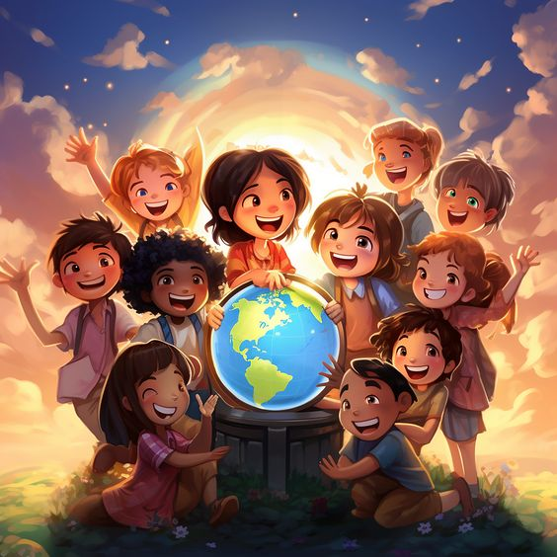
Câu 1. Đọc khổ thơ 1, em hình dung quang cảnh Trái Đất lúc ban đầu như thế nào?
Xung quanh chưa có gì, kể cả cây cỏ.
Quang cảnh Trái Đất lúc ban đầu toàn là trẻ con.
Notes:
Sau khi hiển thị hết đáp án, GV ấn vào hình lá cây góc phải trên màn hình để về slide câu hỏi

Slide 21

Câu 2. Theo giải thích của tác giả, mọi người, mọi vật sinh ra vì ai?
Theo giải thích của tác giả, mọi người, mọi vật sinh ra vì trẻ em, để chăm sóc, dạy dỗ trẻ em nên người.
Bố mẹ sinh ra để mang lại tình yêu thương cho trẻ em, dạy trẻ em ngoan ngoãn và hiểu biết.
Mặt Trời nhô cao để giúp trẻ em nhìn rõ quang cảnh xung quanh.
Notes:
Sau khi hiển thị hết đáp án, GV ấn vào hình lá cây góc phải trên màn hình để về slide câu hỏi

Slide 22

Câu 3. Em thích hình ảnh nào trong bài thơ? Vì sao?
Hình ảnh Mặt Trời nhô cao cho trẻ con nhìn rõ
Hình ảnh đẹp và sinh động
Notes:
Sau khi hiển thị hết đáp án, GV ấn vào hình lá cây góc phải trên màn hình để về slide câu hỏi
Riêng câu hỏi 3 có 2 slide đáp án

Slide 23
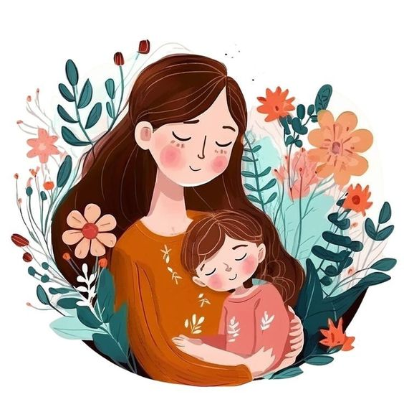
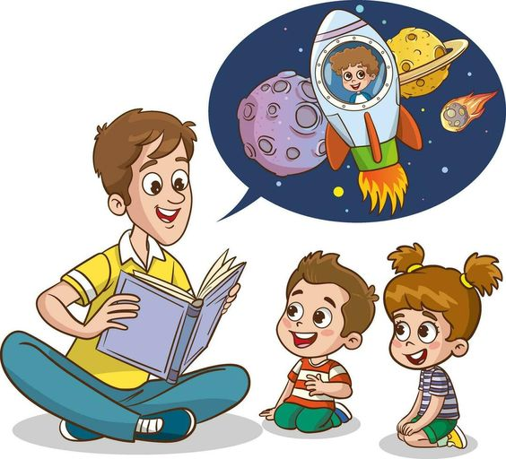
Hình ảnh mẹ sinh ra để bế bồng, chăm sóc trẻ em
Hình ảnh bố sinh ra để bảo con biết ngoan, dạy con biết nghĩ
Hình ảnh gợi đến mẹ em
Hình ảnh bố em thường dạy em nhiều kiến thức
Notes:
Sau khi hiển thị hết đáp án, GV ấn vào hình lá cây góc phải trên màn hình để về slide câu hỏi

Slide 24
Câu 4. Bài thơ muốn nói với em điều gì?
Nhắc nhở các em hãy biết ơn những người đã góp phần tạo nên cuộc sống văn minh, hạnh phúc hôm nay cho chúng ta.
Trên Trái Đất này, mọi vật sinh ra là vì con người, mọi người sinh ra là vì trẻ em.
Notes:
Sau khi hiển thị hết đáp án, GV ấn vào hình lá cây góc phải trên màn hình để về slide câu hỏi

Slide 25


Ấn vào đây để luyện tập

Slide 26


LUYỆN ĐỌC
Các em hãy luyện đọc diễn cảm bốn khổ thơ đầu:
Ngắt nghỉ hơi đúng ở mỗi dòng thơ, khổ thơ.
Nhấn giọng từ ngữ quan trọng.
Thể hiện tình cảm, cảm xúc phù hợp khi đọc.

Slide 27


Ví dụ
Mắt trẻ con sáng lắm/
Nhưng chưa thấy gì đâu/
Mặt Trời mới nhô cao/
Cho trẻ con nhìn rõ.//
Nhưng còn cần cho trẻ
Tình yêu và lời ru/
Cho nên mẹ sinh ra/
Để bế bồng, chăm sóc.

Slide 28


Slide 29

CỦNG CỐ - DẶN DÒ
Hoàn thành Tự đọc sách báo ở nhà
Chuẩn bị Bài viết 1:
Thuật lại một sự việc được chứng kiến hoặc tham gia

Slide 30

NHIỆM VỤ Ở NHÀ
1. Tự đọc sách báo ở nhà theo yêu cầu
2 câu chuyện (hoặc 1 bài thơ, 1 câu chuyện) về các phát minh, sáng chế.
1 bài văn (hoặc bài báo) miêu tả hoặc cung cấp thông tin về các nội dung trên.

Slide 31

NHIỆM VỤ Ở NHÀ
2. Viết vào Phiếu đọc sách
Tên bài đọc và một số nội dung chính (nhân vật, địa danh hoặc sự kiện, hình ảnh, câu văn em thích).

Slide 32

NHIỆM VỤ Ở NHÀ
2. Viết vào Phiếu đọc sách
Cảm nghĩ của em về một trong những nội dung trên.

Slide 33


Slide 34



Để kết nối cộng đồng giáo viên và nhận thêm nhiều tài liệu giảng dạy,
mời quý thầy cô tham gia Group Facebook
theo đường link:
Hoc10 – Đồng hành cùng giáo viên tiểu học
Hoặc truy cập qua QR code

